Slide 1
Kayıtdışılık:
Ülkenin en temel sosyolojik,ekonomik ve politik sorunu
R. Hakan ÖZYILDIZ
2024
www.hozyildiz.com
hakanozyildiz@gamil.com

Slide 2
Kayıtdışılık tanımı
“Kamu otoritelerinin denetimi dışında kalan her türlü ekonomik işlem.” VIII. Beş Yıllık Kalkınma Planı Özel İhtisas Komisyonu Raporu, Ankara 2001 (www.dpt.org.tr)
Kara ekonomi, nakit ekonomisi, gizli ekonomi, saklı ekonomi, kayıtdışı ekonomi, yasadışı ekonomi,yeraltı ekonomisi, gözlenemeyen ekonomi,
Suç ekonomisi, kayıtdışı ekonominin önemli bir alt ayrımıdır. Karıştırılmaması gerek.

Slide 3
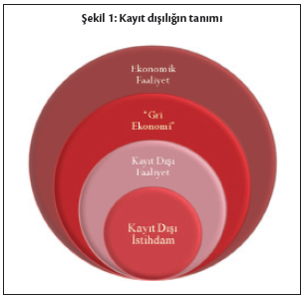
Dünya Bankası’nın tanımı

Slide 4
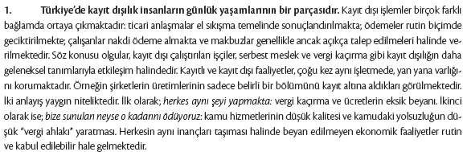
Dünya Bankası Raporu’ndan bir alıntı

Slide 5
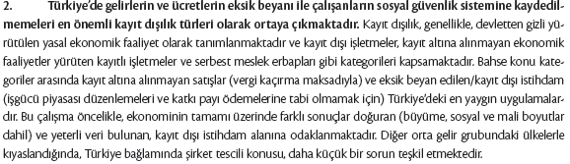
Devam

Slide 6




Kayıtdışılığın Nedenleri(1)
Yazılı Olmayan Ticari Anlaşmalar
Yetersiz ve Sınırlı
Beşeri Sermaye
Nakdi Çalışan/ Borç Ödemeleri
Karışık/Karmaşık İdari ve Bürokratik Düzenlemeler
Katı İşgücü
Ödemeleri
Vasat ve
Kurumsallaşmamış
Kamu Yönetimi
Eksik Beyan
Edilen
Kazanç/İstihdam
Etkin ve Verimli
Olmayan Vergi
Politikaları/İdaresi
Prim Katkısız
Sosyal Yardım
Programları
Düzenlenmeyen
Makbuz/Faturalar

Slide 7


Kayıtdışılığın Nedenleri(2)
Çevresel Etki ve Alışkanlıklar
Ölçek Dışı ve Altı
Ticari İşlemler
Yüksek Oranda
Ekonomik
Eşitsizlik
Açıklık, Şeffaflık
Ve Hesap
Verilebilirliğin
Olmaması
Kurumsal Yapıya
Güvenin Az
Olması
Yetersiz İzleme ve
Denetim
Zayıf Hukukun
Üstünlüğü Algısı
Düşük Kalitede
Kamu Hizmetleri
Kaynaklara ve
Kredilere Erişimin
Yetersizliği
Yolsuzluk

Slide 8

Kayıtdışılığın Sonuçları
Kamu Maliyesinde Gelir Kaybı
Kamu
Hizmetlerinin
Kalitesi/İçeriği
Ve Miktarında
Düşüş
Şirket
Verimlilikleri
Ve GSYİH
Büyümesinde
Aşınma
Ekonomik ve
Sosyal
Kırılganlık
Sosyal Uyum
Ve Hukukun
Üstünlüğü
Algısında
Bozulma
İş Yaşamı ve
Barışında
Çürüme
Kayıt Dışı
İstihdam ve
Aktueryal
Dengede
Bozulma

Slide 9


İşletmeleri Etkileyen Faktörler
Kredi ve Finansal
Piyasa
Mekanizmalarına
Erişim
Piyasalara, Bilgiye,
Mevzuata ve
Hizmetlere Erişim
Üretim
Verimliliği ve
Büyüme
Ölçek Altı/Dışı
Büyüklük
Toplam Faktör
Verimliliği

Slide 10
Kayıtdışılıkla mücadelenin amacı
Devletin ekonomik faaliyetleri kayıt ve beyan altına alarak yasaların öngördüğü koşullarda vergi toplanması, bu ekononmik büyüklüğü vergi istihdam ve milli gelir boyutlarıyla kavranması,
Suç kaynaklı ekonomik faliyetleri denetim altında tutarak önlenmesi.

Slide 11
Sosyolojik nedenleri
Hızlı nüfus artışı ve göçün doğurduğu işsizlik ve çarpık kentleşme işgücü piyasasını olumsuz etkiliyor.
Ülkede eğitim düzeyinin düşüklüğü vergi bilincinin gelişmesinin önünde engel.
Küreselleşmeyle artan rekabet esnek üretimin önemini büyütüyor.

Slide 12
Esnek üretim...
Sanayileşmiş ülke ABD, dizayn üretiyor.
  (i-phone, i-pad)
Gelişme yolundakinde ucuz işçilik sayesinde milyonlarca istihdam yaratılıyor.
Esnek üretim yapabilen küçük işletmeler, gittikçe yaygınlaşıyor.
Sendikalaşma yok, toplu sözleşme yok vs.

Slide 13
İstihdam açısından kayıtdışılık
Tamamen bildirilmeyenler
  Yasal olmayan ekonomik faaliyetler
  Yasal olan ekonomik faaliyetler (işçi sağlığı vb standartlardan kaçış vb...)
Kısmen bildirilenler (İşyerini kamuya deklere ediyorlar)
  Primden kaynaklanan eksik bilgilendirme ( 30 gün çalıştırıp, 15 gün prim ödeme)
  Gelir ve ücretten kaynaklanan eksik bilgilendirme (alınan ücreti eksik bildirme)

Slide 14
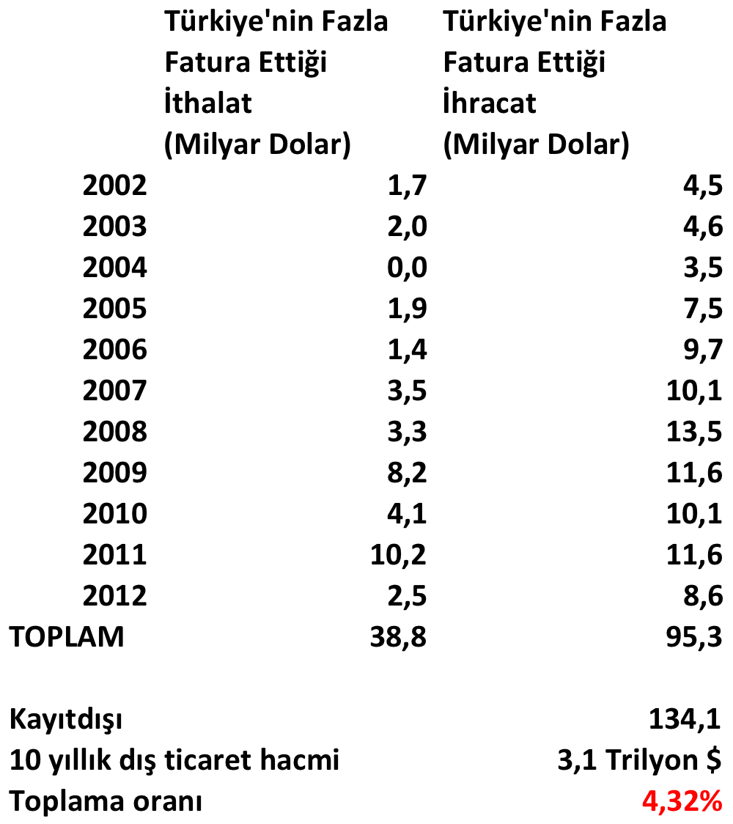
Türkiye’nin dış ticaret rakamları ticaret yapılan ülkelerin verileriyle uyuşmuyor. Neden?

Slide 15
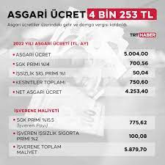
Türkiye’de asgari ücret 4.253 / 14,6 = 291 $
Çin ve Vietnam’a yaklaştık.

Slide 16
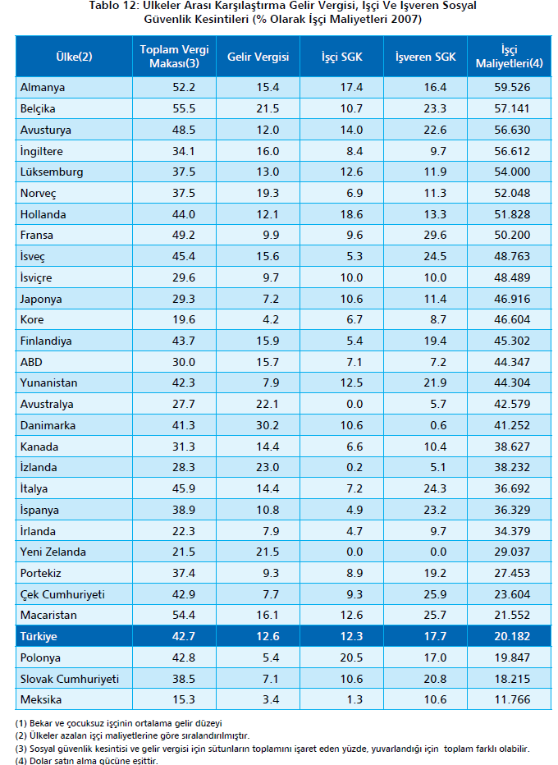
Aslında çok da yüksek değil. Ancak, rekabet şartlarına dikkat...

Slide 17
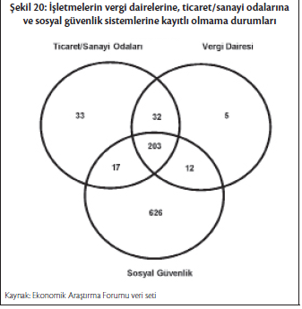
Şirketlerin durumu

Slide 18
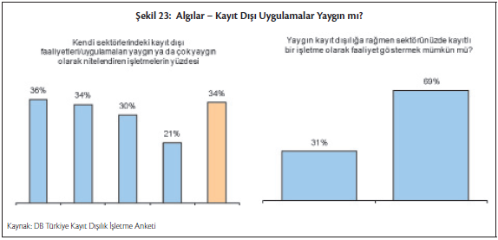
Rekabete engel oluşturuyor

Slide 19
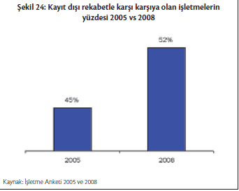
Devlet seyirci kalınca şartlar şirketleri kayıtdışılığa zorluyor

Slide 20
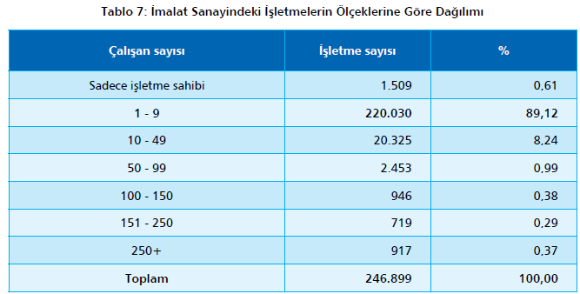
Küçük işletme yapısı ekonomik faaliyetlerin izlenmesini zorlaştırıyor.
İşletmelerin büyüklüğü asıl sorun.
Ama teşvik sistemi ile bunun üzerinden gelinmesi mümkün.
Sadece siyasi çıkarların işin içine sokulmaması lazım.
Bu yolla sermeye birikimi ve yandaş yaratma politikalarından vazgeçilmeli.

Slide 21
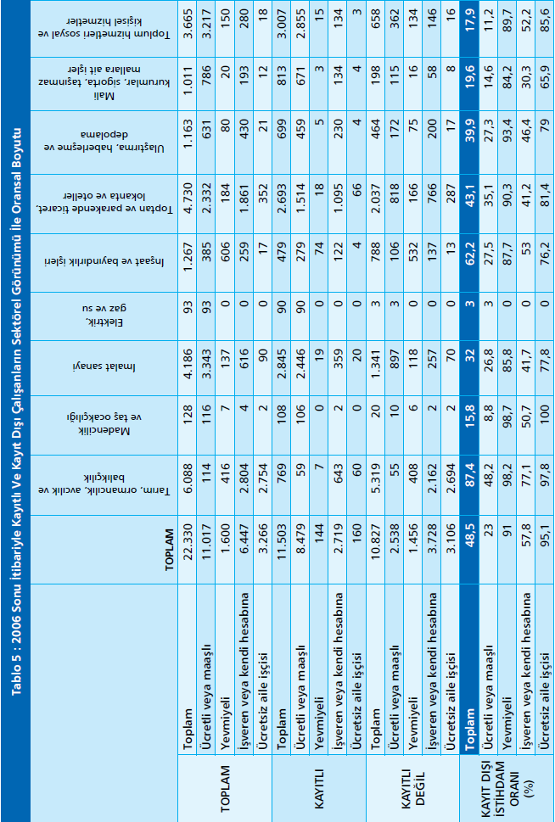
Kayıtlı ekonomi vergi ve prim toplamak olarak algılanmamalı.

Slide 22
Nedenler.... devam
Gelir dağılımındaki bozukluk. Alt gelir gruplarının vergi ve prim ödeme gücü ve arzusu çok düşük.
Gecekondulaşma. Hazine arazilerine inşaat yapmak başlı başına kayıtdışı bir işlem. Sonrasında vergi ödemek insanların aklına bile gelmiyor.
“Sermaye birikiminin sağlanması ve özel girişimciliğin oluşması sürecinde alınan bir takım önlemler ya da vergi muafiyeti veya istisnası yoluyla sağlanan teşviklerin kayıtdışı ekonominin oluşmasına yardımcı olmuştur.” (ÖİK Raporu)

Slide 23
Vergisel açıdan kayıtdışılığın nedenleri
Enflasyonist ortam kamuya ödemeleri geciktirmeyi teşvik ediyor. Ödenmeyen para faize yatırılıp yüksek gelir elde ediliyor.
Vergi oranlarının yüksek olması,
Vergi kaçırma isteği,
Mali mevzuattan kaynaklanan zaaflar ve formalite fazlalığı,
Vergi denetiminin ve vergi idaresinin etkin olmayışı.
Vergiye karşı direnç:
  “Ödediğimiz vergiler nereye gidiyor?” sorusuna cevap aranıyor.

Slide 24
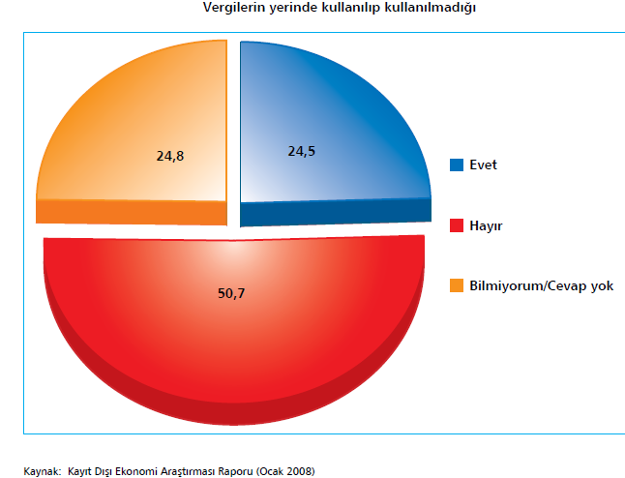
Verginin nereye harcandığı konusunda vatandaşın bilgisi yok.

Slide 25
Vergi adaleti önemli bir kavram
Vatandaşlar bazı kesimlerin vergi ödemediğine inanıyorsa,
Ödemeyenlere hızlı ve etkin ceza verilmiyorsa
Ülkede vergi sisteminde sorun vardır. Ödeme alışkanlığı tamamen ortadan kalkabilir.

Slide 26
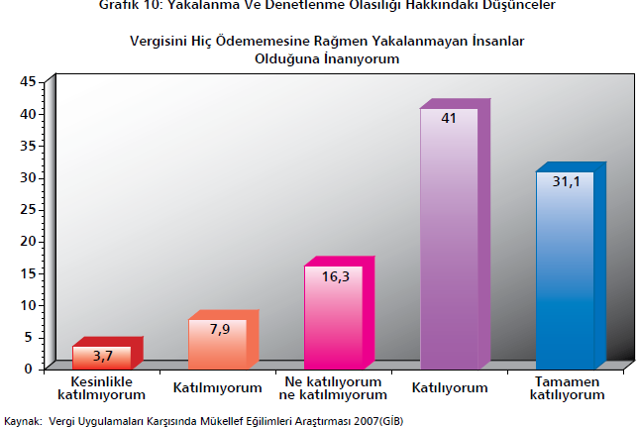
Vatandaş vergi adaletine inanmıyor

Slide 27
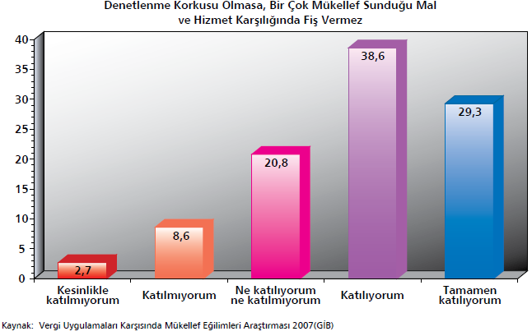
Devlet devletliğini bilmeli

Slide 28
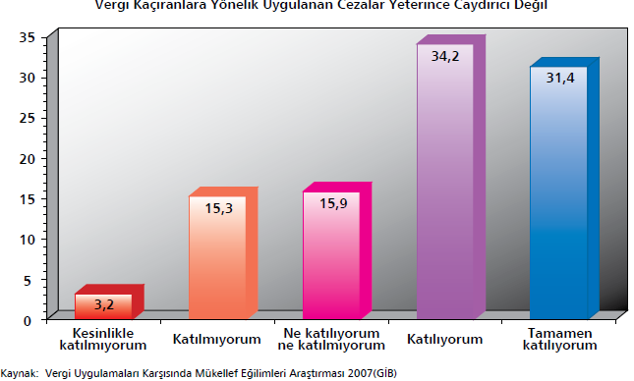
Ekonomik suça ekonomik ceza ne demek? Siz hiç vergi kaçırdığı için ceza alan birisini duydunuz mu? Ama ekmek, baklava çalanın içeri atıldığını biliyoruz.

Slide 29
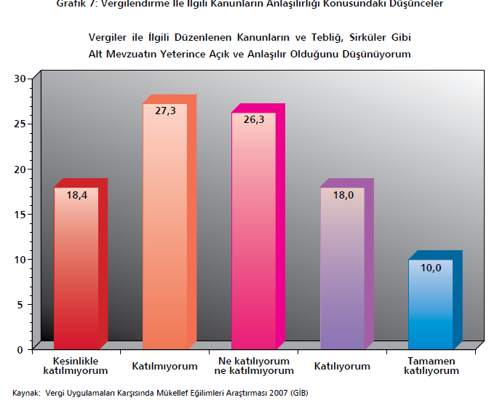
Mevzuat çok karışık
Vergi kanunlarında çok sık değişiklik yapılması, uzmanların bile yasal altyapıyı takip etmelerinde sıkıntı yaratıyor.
Vergi bürokrasisi, mükellefe yaklaşımı hayati önem taşıyor
Devletin bilmediği bir şey yok.
Vatandaş derdini söylemiş.
Hareket yok, yok.

Slide 30
Vergi kanunlarındaki istisna ve muafiyetler
Esnaf muaflığı,
Diplomat muaflığı,
Serbest meslekkazançları istisnası,
Gayrimenkul sermaye iradı istisnası,
Serbest bölgeler kanunundan doğan istisna,
Olağanüstü hal bölgesi kapsamında uygulanan istisna ve muafiyetler,
Yatırım indirimi istisnası,
Kurumlar vergisi kanunu kapmasındaki istisna ve muafietler,
KDV kanunu kapmasındaki bazı istisna ve muafietler,

Slide 31
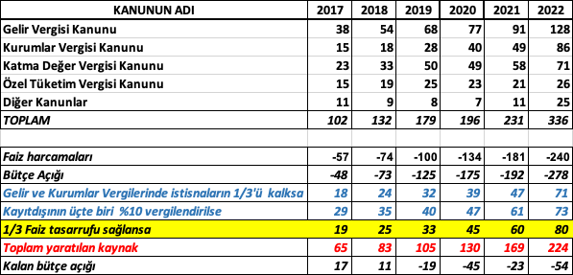
Kamuda kaynak sorununu siyasi tercihler belirler. Vergilerde istisna ve muafiyet olmasa bütçe açık vermeyecek.

Slide 32
Bunu söyleyen İstanbul Altın Rafinerisi yetkilisi. Kaynak: Anadolu Ajansı
Yastık altında 300-350 milyar dolarlık altın var"
Esen, yastık altındaki altınların ekonomiye kazandırılmasının önemline de değinerek, şöyle devam etti:
"Son 1 yılda özellikle pandemiden dolayı herkes daha bir güvenli tarafta olmayı tercih etti ve birikimlerini TL'de tutmak yerine altında tuttu. Hatta bir gün lazım olursa satmakta zorlanırım diye insanlar evlerini veya arsalarını altına çevirdi. Bu nedenle de yastık altındaki altın miktarı kesinlikle bu dönemde daha fazla arttı. Bu gözle baktığımızda yuvarlak bir rakamla 4-5 bin ton civarındaki bir altından bahsedecek olursak, bugünde altının değerinin yükselmesiyle 300-350 milyar dolar gibi bir rakam var. Bu çok ciddi bir rakam. Tabii ki bu rakam 100 yıl gibi bir sürede yastığın altına girdi. Bizim hedefimiz 300 milyar dolarlık altını piyasaya çıkarmak değil, böyle bir şeyi yapamazsınız. 100 yılda yastığın altına giren miktarı, 1 yılda çıkaramazsınız ama şöyle bir durum var; 10 yıllık altın bankacılığı çalışmasında 100 ton altın ekonomiye girdi. Bu rakamı artırmak bizim isteğimiz."

Slide 33
Ulusal hesapların bir kısmı anketlere dayalı hesaplardır.
İmalat, madencilik, taşocakçılığı, gaz su üretken sektörlere ait değerler yıllık anket sonuçları ve sayım sonuçları
Çiftçilik üçer aylık dönemler itibariyle yapılan soru kağıtlarına cevaplar
Balıkçılık yıllık “Su ürünleri anketi”
Sanayide üçer aylık anketlerle
İnşaat sektöründe kamudaan alınan ruhsatlar vs ile,
tahmin ediliyor. Burada sorun anketlere ve sorulara verilen cevapların doğruluğu. Örneğin kontrol için vergi ve banka kayıtları kontrol ediliyor mu?

Slide 34
Hanehalkı üretimi GSYH hesaplarına girmiyor
Kadınların işgücüne katılımı artmadıkça soruna kalıcı bir çözüm bulunamaz,
Konutun küçük onarımı ve bakımı, temizliği vb işler,
Hanehalkı mallarının onarımı, temizliği, bakımı
Yemeklerin hazırlanması ve sunumu,
Çocukların bakımı,
Hasta ve yaşlı kişilerin bakımı
Hanehalkı üyelerinin veya mallarının taşınması gibi ev vee kişisel hzimetler.

Slide 35
Ulusal gelir hesaplarında istatistiki sorunlar
Yasadışı üretim
  Satışı, dağıtımı veya sahip olunması kanunen yasaklanmış mal ve hizmetlerin üretimi,
  Yetkili olmayan üreticiler tarafından üretildiği anda yasadışı hale gelen bütün üretken faaliyetler,
Saklı ekonomi
  Kamu otoritelerinden saklanan bütün yasal üretim
    Gelir, KDV veya diğer vergilerden,
    Sosyal güvenlik katkılarını ödemekten,
    Kanunla belirlenmiş yasal düzenlemelerden (asgari ücret, güvenlik standartı vb)
    İstatistiki amaçlı anketlerin ve idari formların doldurulması gibi idari işlemlerden kaçınmak
İnformal sektör
  İnformal kendi hesabına girişimler (ücretsiz aile işçileri..)
  İnformal işveren girişimleri (sürekli çalışan bir ya da daha fazla kişiyi istihdam eden)

Slide 36
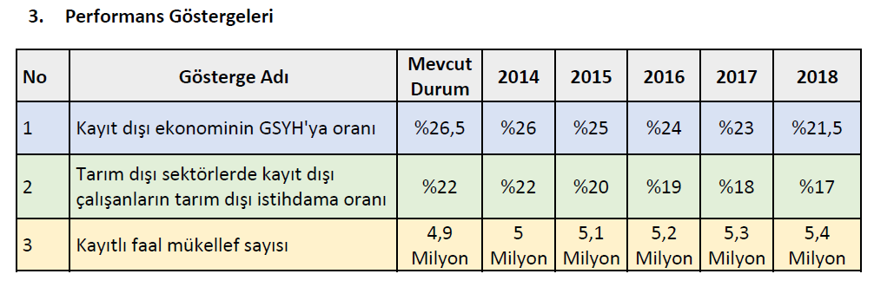
Maliye Bakanlığı 2015 Raporu’ndan

Slide 37
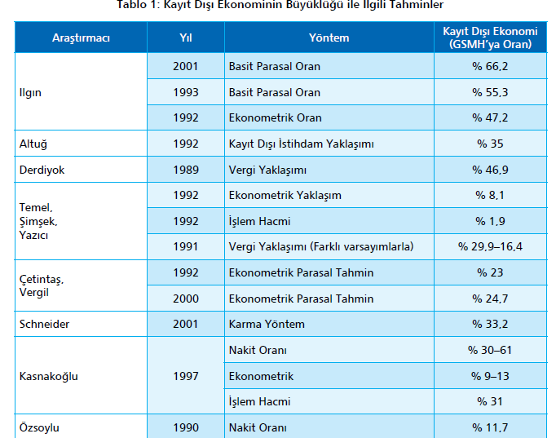
Tuncer Bulutay’ın 1996’da TÜİK için yaptığı bir çalışmada kayıtdışılığın % 30 olduğu tahmin edilmiş.

Slide 38
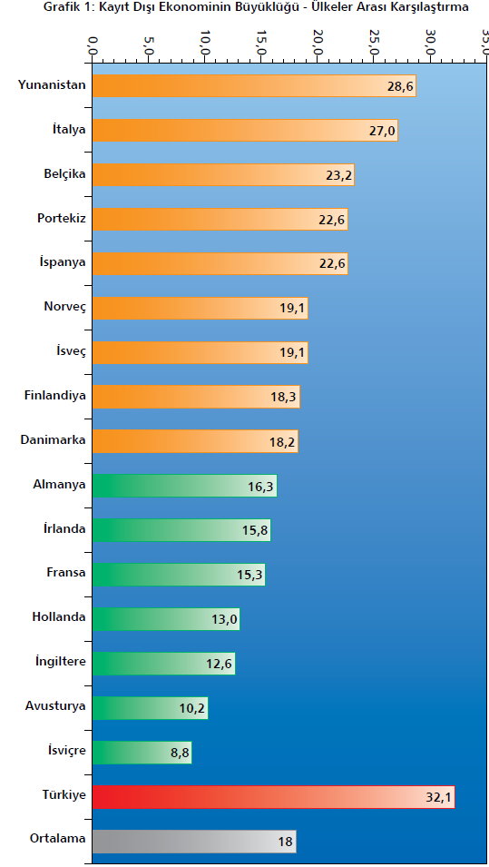
Kayıtdışılık çok yaygın değil.

Slide 39
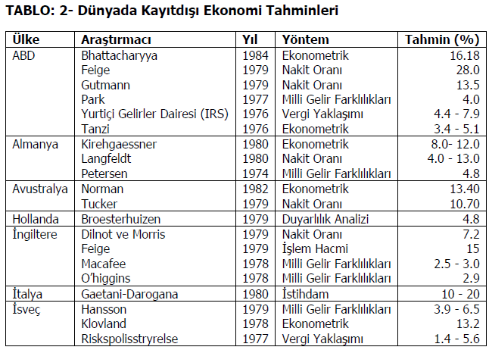
Dünyada bu kadar büyük orana çok rastlanmıyor

Slide 40
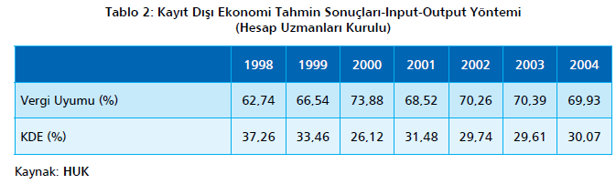
Devlet kayıdışılığı çok iyi biliyor
Biliyor da neden üzerine gitmiyor?
Hesap Uzmanları Kurulu (HUK) bu konuda en bilgili devlet kurumlarından birisi.
Raporu yayımlayan da Gelir İdaresi Başkanlığı.

Slide 41
Bankacılık ve kayıtdışılık
Ekonomi kayıtiçine alınabildiğince bankacılık faaliyetleri gelişecektir. Daha fazla işletme ve insan bankacılık üzerinden işlem yapmaya başladığında hem kayıtdışılık azalacak hem de finansal sektör gelişmeye devam edecek.
Burada en önemli konu, aracılık işlemlerinin en ucuza indirgenmesi. Daha fazla bankacılık işlemiyle bankaların gelirleri artacak ve işlemlerden almayı düşündükleri ücretler azalacaktır.

Slide 42
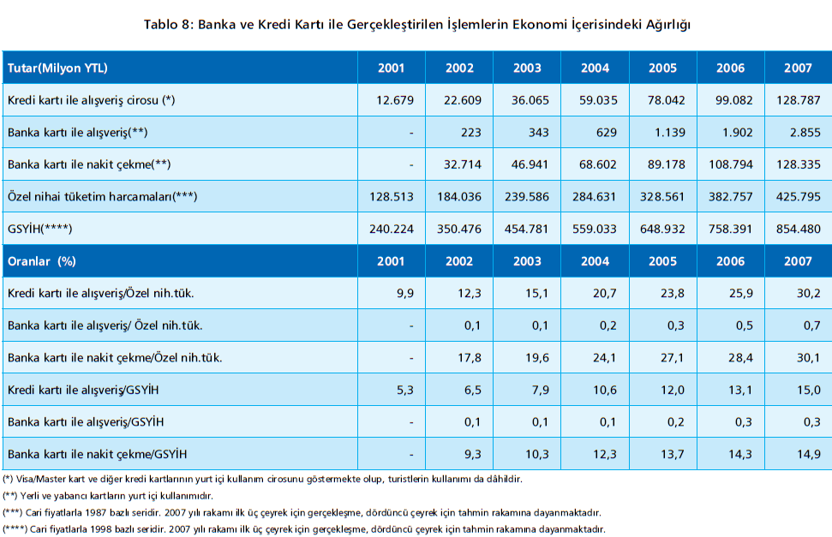
Kredi kartı ile alış veriş kayıtdışılık açısından olumlu

Slide 43
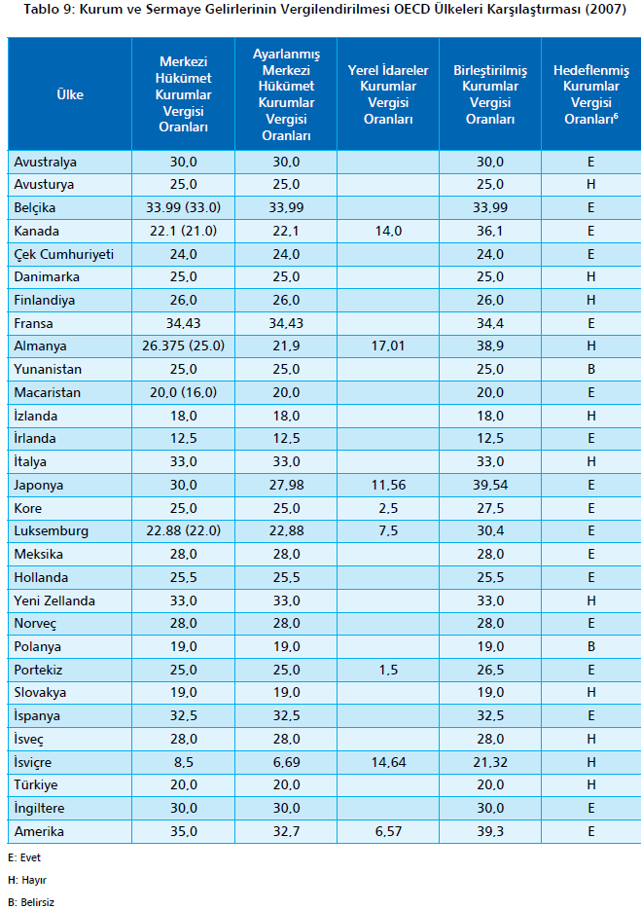
Çok fazla dolaysız vergi almıyoruz

Slide 44
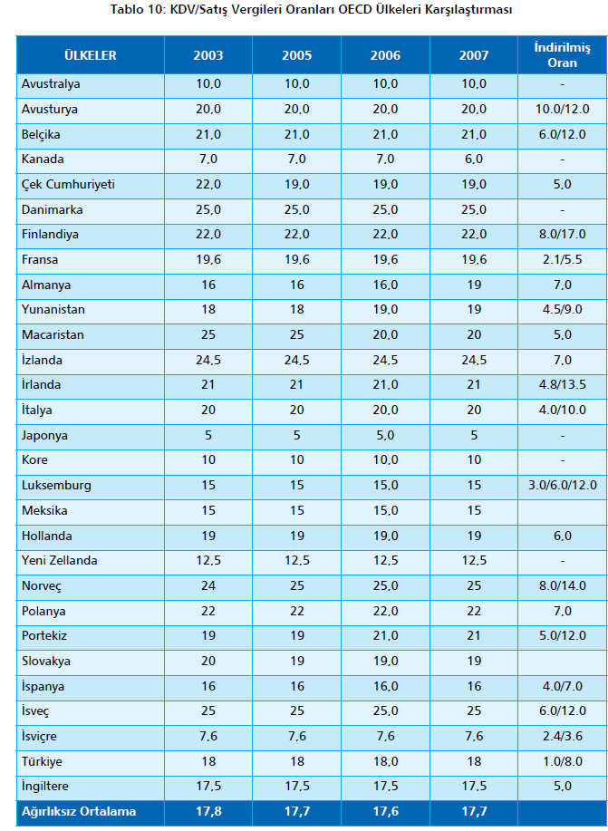
Dolaylı vergiler için aynı şey söylenemez

Slide 45
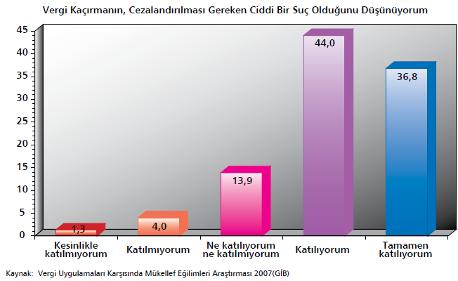
Siz katılıyor musunuz?

Slide 46
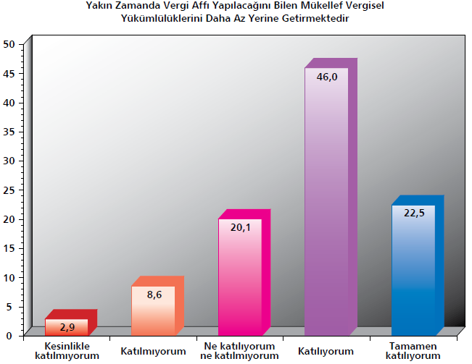
2007 de bunu yaz, 2010 da Cumhuriyet tarihinin en kapsamlı affını çıkar...

Slide 47
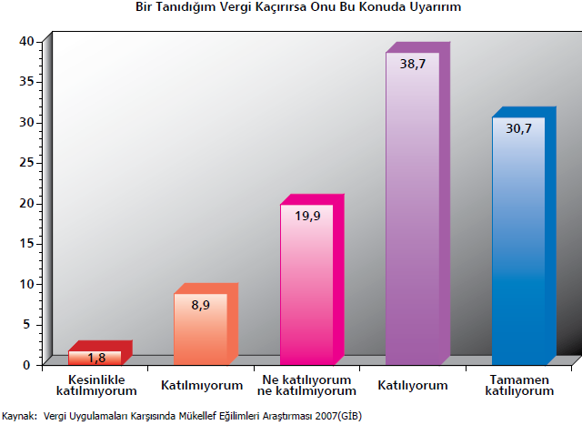
Siz uyarıyor musunuz?

Slide 48
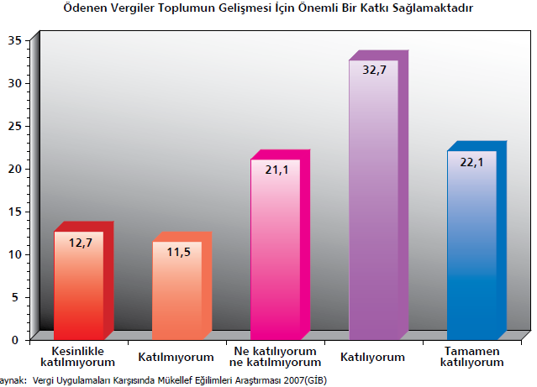
Bu cevaplar, ankete katılanlar konusunda ben de bazı şüpheler uyandırıyor.

Slide 49
Kayıtdışılığın etkileri
İstatistikler yanlış olunca, eksik verilere dayalı kararlar da sorunlu oluyor.
Kaynak dağılımı yanlış yapılıyor. İktisadi kaynaklar yanlış yönlendiriliyor.
Yastık altındaki altın ve döviz ülke içi tasarruf oranlarının yanlış hesaplanmasına neden oluyor. Bu kaynaklar bankacılık sistemine sokulabilse, cari açık azalır. Sorun...?
Dolarizasyon artıyor.
Küçük işletmelerin yaygınlığı ölçek ekonomisini olumsuz etkiliyor. Rekabet şartları oluşmuyor.
Enflasyon ve gelir dağılımının bozulması sosyal dengeleri bozuyor.

Slide 50
Teşvik sistemi ve kaynak dağılımı
Bu ülkede sanayi envanteri yok.
  Hangi sektörde ne kadar üretim birimi var?
  Kaç kişi çalışıyor?
  Ne kadar enerji tüketiliyor? Verimlilik sorunu var mı?
  Hangi teknoloji kullanılıyor?
Ülkenin gelecekteki sanayi stratejisi nasıl belirlecek?
Kaç tane otel, un fabrikası olduğunu bilmeden yeni yatırım teşviki veriliyor.

Slide 51
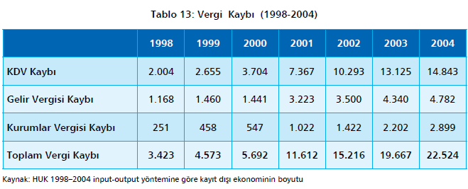
Kayıtdışılk kamu açığını ve kamu borcunu arttırıyor.
Bu kadar az borçlanma yapılabilseydi, ne kadar az borçlanılmak durumunda kalınırdı acaba?
85 milyar TL az borçlanmaya yıllık faizleri de ekleyince en az 100 milyar TL eder miydi acaba?

Slide 52
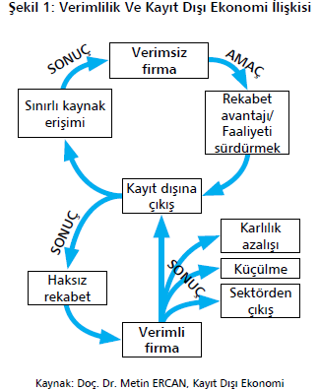
Mikro ekomik etkileri
Verimsizliği teşvik eden yapılar her zaman büyümenin önünde en büyük engeldir.
Aynı miktar kaynağı kullanarak verimsiz üretim yapan bir işletme yerine verimliliği esas alan yapılar öne çıkarılmalıdır.
Bu bağlamda etkin ve verimli çalışmayan yapılara engel olabilmek gerekir.

Slide 53
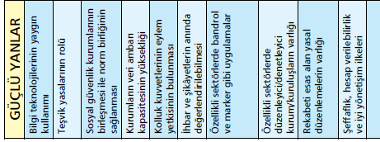
KAYITDIŞI EKONOMİYLE MÜCADELEDE ...
Devlet güçlü yanlarını biliyor.
Değerlendirmek lazım.

Slide 54
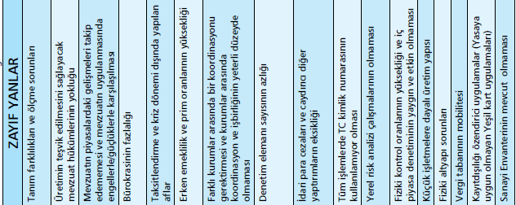
KAYITDIŞI EKONOMİYLE MÜCADELEDE ...
Zayıflıklar mücadelenin bir parçası.
Korkmaya gerek yok.

Slide 55
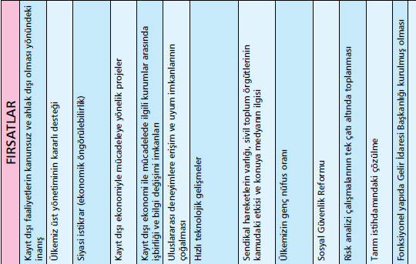
KAYITDIŞI EKONOMİYLE MÜCADELEDE ...
Görüldüğü gibi fırsatlar da var.
Hem de öyle sıradan şeyler değil. Yapısal değişimler gerektiriyor. Ekonominini geleceği açısından çok olumlu.

Slide 56
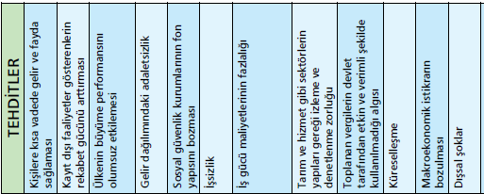
KAYITDIŞI EKONOMİYLE MÜCADELEDE ...
Her değişim tehditleri içinde barındırır.
Çok doğal.

Slide 57
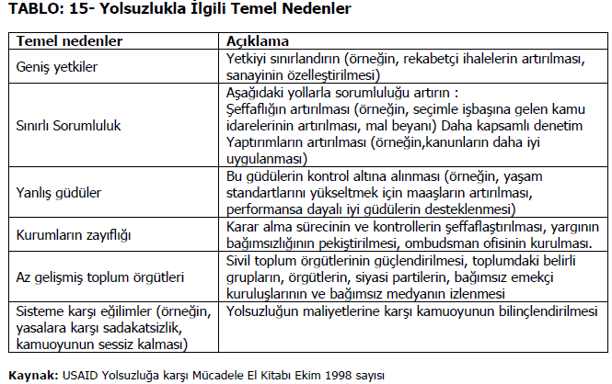
Yolsuzluk bir sonuç
Nedeni devlette ihtiyari, kural dışı, isteğe bağlı davranışların yaygınlaşmesıdır.
Bu nedenle şeffaf ve hesap vermeyi esas alan bir devlet yapısında yolsuzluklar minimuma inebilir.

Slide 58
Enflasyonla mücadelede kayıtdışılık

Slide 59
Enflasyonla mücadelede kayıtdışılık
Enflasyon fiyatlar genel seviyesinin devamlı yükselmesidir.
Bir ekonomide arz – talep dengesi bozulmuş, talep fazlası oluşmuşsa, fiyatlar yukarıya doğru hareketlenir.
Enflasyonla mücadeleyi esas alan istikrar politikalarının temel yaklaşımı kamu + özel kesimlerin harcamalarını makul bir süre için olabildiğince kısarak talep fazlasını azaltmaktır.
Amaç arz açığını kapatmaya yönelik yatırımların yapılabilmesi için ortam sağlamaktır. Teoride, yatırımlar için yeterli tasarrufların bulunabileceği varsayımı vardır. Ya pratikte….
Talep kısmak için; kamu ve özel sektörün + hane halkının harcanabilir gelirlerini azaltmak temel politika aracıdır. Böylelikle kısmen tasarruf birikimine de katkı sağlamak hedeflenmektedir.
Bu amaca hizmet eden iki temel makro politika aracı:
  Maliye politikaları,
  Para politikalarıdır.

Slide 60
Para politikası
Enflasyon hedeflemesi politikası izlenirken tek bir aracı vardır: kısa vadeli faizler.
Merkez Banları faiz aracıyla beklentileri yönlendirmeye çalışır.
Bu “silahın” kullanıldığı ekonomilerde;
  Kayıt dışılık,
  Mali baskınlık (fiscal dominance) ve
  Dolarizasyon en düşük düzeyde olmalıdır.
Bunların olması durumunda bazı aktarma kanalları etkin çalışmaz.

Slide 61
Maliye politikası
“Kamu borcunun yüksek ve kamu kağıtlarının reel getirisi ekonominin büyüme oranından fazla olduğu zaman, parasal büyüklüklerin büyümesini düşürerek sıkı para politikası uygulamak, düşen değil daha yükselen enflasyona neden olabilir.” Sargent & Wallace (1981) Some unplasent monetarist arithmetic, Federal Reserve Bank of Minneapolis Quarterly Review,5
Diğer bir deyimle, para politikasının iyi çalışabilmesi için Hazine’nin para ve sermaye piyasalarında baskı oluşturmaması beklenir.
Hazine aşırı borçlanmak durumunda ise, Merkez Bankasının bağımsız faiz kararları alması olumsuz etkilenir.
Daha da önemlisi reel faizin yüksek olduğu ekonomilerde faiz, girişimcilerin yatırım yatırım kararlarını olumsuzlaştırır ve issizlik artar.

Slide 62
Maliye politikası ve Faiz Dışı Fazla
Borçlanma bakısını azaltmak için kamu kesimi FDF hedefi koyar. Çünkü:
  Borç stoku/GSMH = (Bir önceki yıl borç stoku/GSMH) x [(- FDF + Reel Faiz)/GSMH]
FDF hesaplamasında, bütçe hazırlanırken gelirler tahmindir, kesin değildir. Buna karşılık ülkemiz bütçe pratiğinde harcamalar gelirle bağlantılı değildir. Açık varsa borçlanmayla karşılanır.
Bunun yerine, kamu FDF hedefini tutturabilmek ve enflasyonist baskıları azaltmak için daha az cari ve tüketim harcaması yapmalıdır.
Diğer bir deyimle, özellikle cari, diğer cari harcama ve bazı transfer ödeneklerinde kısıntı hedeflenirken, teorik olarak yatırım harcamalarına, üretimi (arzı) arttıracağı varsayımıyla, fazla dokunulmamalıdır.

Slide 63
Maliye politikası ve harcanabilir gelir
Maliye politikasının, enflasyonla mücadelede önemli aracı kişisel harcanabilir gelirdir.
Kişisel harcanabilir gelir (KHG) = Toplam nominal gelir (Maaş, ücret, kira, rant, miras vb.) + Kamu kurumlarından hane halkına yapılan transferler (Doğrudan gelir, kömür yardımı, yeşil kart vb.) – Vergiler – Sosyal güvenlik ödemeleri – Kamuya ödenen cezalar
Eğer enflasyonist baskılar varsa, maliye politikası harcanabilir geliri azaltıcı tedbirler alarak, para politikasına yardımcı olmalıdır.
Tanımdan da anlaşılacağı üzere bunu iki türlü yapabilir:
  Vergileri, sosyal güvenlik primlerini ve cezaları arttırarak, veya
  Bütçeden yaptığı transferleri azaltarak.

Slide 64
Maliye politikalarının başarısı
KHG konusunda başarılı olabilmek iki ön koşula sıkı sıkıya bağlıdır:
  Kayıt dışılığın minimum,
  Gelir dağılımında olabildiğince adalet olması.
Gelir dağılımında adalet sağlayabilmenin en kısa ve etkin yolu vergi ve transfer politikalarıdır. Dar gelirli grupları kollayan bir politikalar demeti esas alınmak zorundadır.
Ancak kayıt dışılık, başarı için olmazsa olmaz esasların başında gelir.

Slide 65
Neden?
Merkez Bankası (MB) faiz artırarak harcamaları kısmaya, tasarrufları arttırmaya çalışırken, şirketler ve hane halkı kayıt dışına çıkabiliyorsa amaç hasıl olmaz. Harcama baskısı devam eder.
Buna bir de dolarizasyon ve sermaye hareketlerinin serbestliğini eklerseniz kişiler ve şirketler yerel para yerine döviz tutmaya başlarlar, Böyle ortamlarda, MB faiz politikası ile yerli para tasarrufu kadar sıcak yabancı paranın ülkeye girişini de göz önünde bulundurmak zorunda kalabilir.
Çünkü, yüksek reel faiz; bıyıklı, bıyıksız yabancı yatırımcıların ülkeye sıcak para getirip para ve sermaye piyasalarında büyük getiriler elde etmesine ve ülke kaynaklarının yurt dışına transfer edilmesine neden olur.
Burada unutulmaması gereken olgu; Ülkeden ülkeye değişmekle beraber, faiz kararının harcamalara etkisi 8 – 16 ay arasında bir sürede olduğudur.
Diğer bir deyimle enflasyonla mücadele içeride dar ve sabit gelirlilerin harcamalarını azaltayım derken, döviz sahibi olabilenlere önemli getiriler sağlamanın aracı olabilir.
Sermaye hareketlerinin serbest olduğu ekonomilerde bu kaçınılmazdır. Faiz oranları paritesi nedeniyle, dünyada fonlar yüksek getiri sunan ülkelere yönelirler.

Slide 66
Son söz yerine…
Kayıt dışılık:
  hem maliye hem de para politikasının etkin uygulanmasının önündeki en büyük engeldir.
  gelir dağılımının bozulmasında ana etkenlerden biridir.
  diğer olumsuzlukların yanı sıra cumhuriyet ve rejim karşıtı faaliyetlerin finansmanında en önemli kaynaktır.
Kayıt dışılıkla mücadelede temel amaç; vergi almak değil, ekonomiyi daha iyi anlamak ve sorunlarına en kısa zamanda çözüm bulmak olmalıdır.

